Slide 1
2- عظم اللوح: The Scapula:
وهى من العظام المفلطحة الزوجية ، مثلثة الشكل ، وتوجد فى الجزء الخلفى العلوى من القفص الصدرى على جانبى العمود الفقرى بين الأضلاع من الثانى حتى السابع ولها سطحان أمامى وخلفى ، وثلاثة أحرف ، وثلاثة زوايا ، ونتوءان وشوكة0

Slide 2
السطح الأمامى Anterior Surface:
مقعر الشكل ويكون ما يعرف بالحفرة تحت اللوح وتنشأ منه عضلة عريضة تعرف بالعضلة تحت اللوح (Infra- Spinatus Muscle) ويواجه الأضلاع من الثانى حتى السابع مقابلاً للقفص الصدرى من الخلف0 وهو مثلث الشكل تضمه الأحرف الثلاثة والزوايا الثلاثة وبه بروزات طويلة خشنة هى موضع اتصال العضلة تحت اللوح0

Slide 3
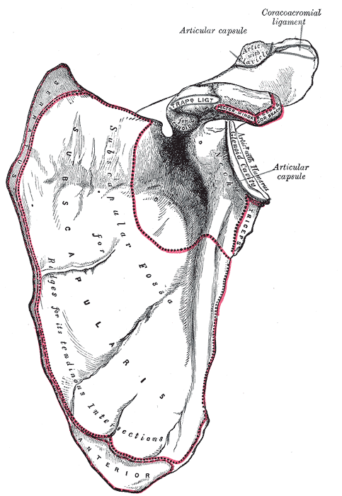

Slide 4
السطح الخلفى: Posterior Surface:
محدب الشكل وتوجد الشوكة فى ثلثه العلوى وتبدأ من حرفه الفقرى وتنتهى فى الجهة الخارجية للنتوء الأخرومى، وبذلك ينقسم السطح الخلفى إلى جزء علوى صغير يسمى الحفرة فوق الشوكية، وجزء سفلى ويسمى بالحفرة تحت الشوكة، ومن كل حفرة منها تنشأ عضلة باسم الحفرة التى هى فيها0

Slide 5
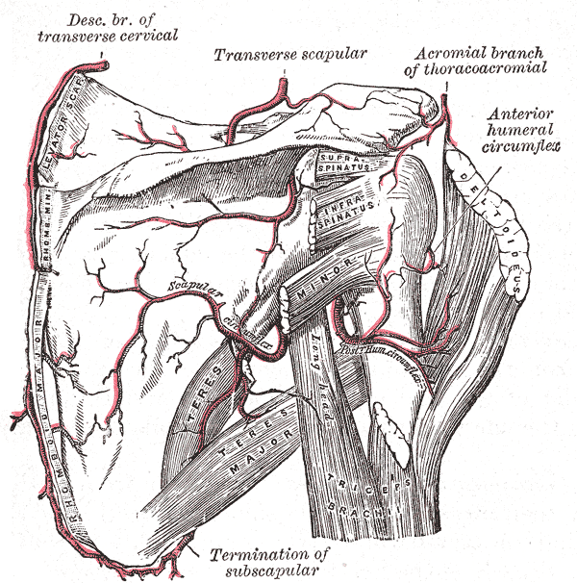

Slide 6
الأحرف الثلاثة: The Three Borders:
1-الحرف الداخلى: Medial Border:
هو حرف رأسى يواجه الفقرات الظهرية ويسمى أيضاً بالحرف الفقرى ، ويمتد من الزاوية العليا الداخلية للعظمة إلى الزاوية السفلى0

Slide 7
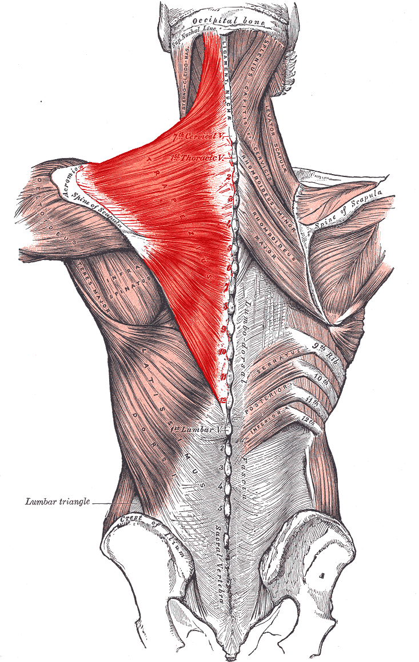

Slide 8
2- الحرف الخارجى: Lateral Border
ويقابل الحرف الداخلى مكوناً معه الزاوية السفلى وهو يواجه الإبط ولذلك يسمى أيضاً بالحرف الإبطى (Axilary Border)، وحرف سميك ومائل إلى الجهة الخارجية ويصل إلى الزاوية الخارجية0

Slide 9
3-الحرف العلوى: Superior Border:
وهو أقصر الأحرف وأرقها يصل بين الزاوية العليا والحفرة العنابية ويوجد عند نهايته الخارجية النتوء الغرابى والحفرة فوق اللوح يمر منها الأوعية الدموية والأعصاب لتغذية عضلات المنطقة المحيطة0

Slide 10
الزوايا الثلاث: The Three Angles :
1-الزاوية العليا: Superior Angle:
وتتكون من تلاقى الحرف العلوى بالحرف الداخلى للوح عند الضلع الثانى0
2-الزاوية السفلى Inferior Angle:
وتواجه الضلع السابع عند تلاقى الحرفين الداخلى والخارجى0
3-الزاوية الخارجية: Lateral Angle:
وتسمى بالحفرة العنابية وهى نقطة تلاقى الحرفين العلوى والخارجى مكوناً حفرة كلوية الشكل مقعرة قليلاً تتمفصل مع عظم العضد مكونة مفصل الكتف0

Slide 11
النتــوءات:
1-النتوء الأخرومى: Acromion process:
وهو الطرف الداخلى للشوكة أى أنه امتداد للشوكة من الجهة الخارجية وحرفه الداخلى يتمفصل مع الطرف الخارجى لعظم الترقوة0
2-نتـوء الغرابى: Coracoid Process:
عبارة عن بروز من الحرف العلوى فى نهايته الخارجية عند الحفرة العنابية وسمى بذلك لأنه يشبه منقار الطير ويتصل به الوتر القصير للعضلة العضدية ذات الرأسين والعضلة الغرابية العضدية0

Slide 12
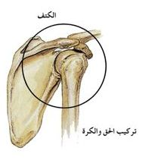
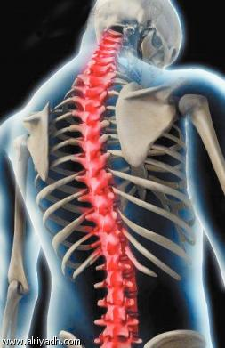
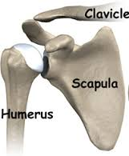
شكل عظام اللوح

Slide 13
عظام العضد تشريحياً
ينقسم العضد تشريحيا إلى ثلاثة أقسام :
الطرف العلوي
الجسم
الطرف السفلي

Slide 14
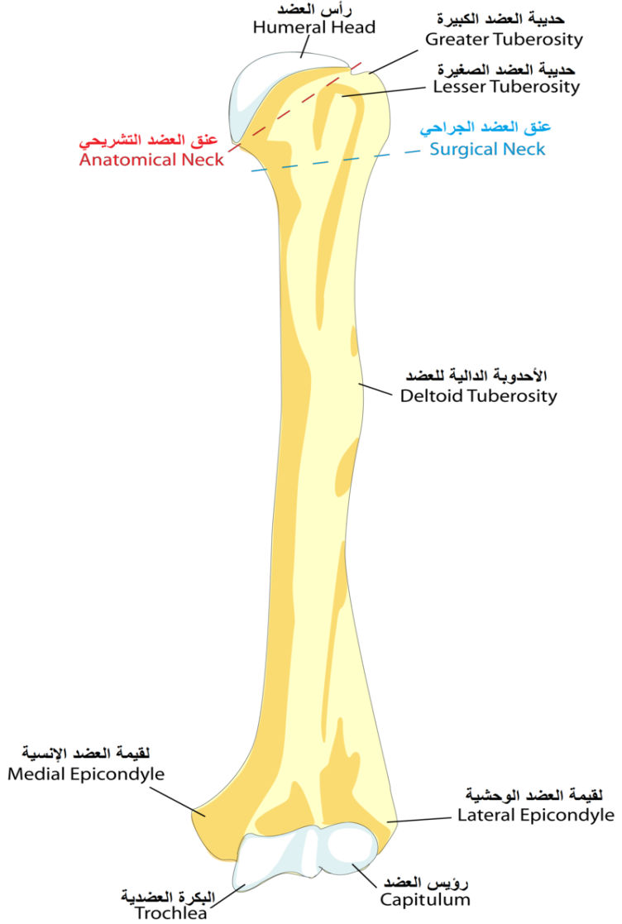
الطرف العلوى:
ويتكون من :
الرأس.
الحدبة الكبري.
الحدبة الصغري.
العنق التشريحي.
العنق الجراحي.

Slide 15
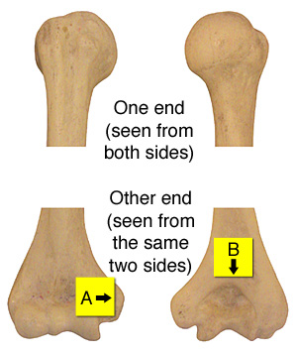
1-الرأس: Head of Humerus:
نصف كروى أملس مغطى بغضروف فى حالة الحياة، يتجه إلى أعلى والداخل ويتمفصل مع الحفرة العنابية لعظم اللوح لتكوين مفصل الكتف، وللرأس مركز تمعظم ثانوى يظهر فى السنة الأولى بعد الولادة0

Slide 16
2-الحدبة الكبرى: Greater Tuberosity:
تكون الجزء الخارجى للطرف العلوى ولها مركز تمعظم ثانوى خاص بها يظهر فى العام الثانى من الولادة0
3-الحدبة الصغرى: Lesser Tuberiosity
وتوجد فى الجزء الأمامى للطرف العلوى0 ولها مركز التمعظم الخاص بها الذى يظهر فى العام الخامس للطفل0

Slide 17
العنق التشريحى: Anatomical Neck:
يفصل بين الحدبتين الكبرى والصغرى والرأس ويتصل به الرباط المحفظى لمفصل الكتف ويوجد بين الحدبتين ميزاب رأسى يمر به الوتر الطويل للعضلة ذات الرأسين ويسمى بميزاب هذه العضلة (Bi- Cepetal Grove)0
العنق الجراحى Surgical Neck:
عبارة عن اختناق فى نهاية الطرف العلوى عند اتصاله بالجسم وهو مكان حدوث الكسر بالعظمة، وله أهمية كبيرة فى مجال جراحة العظام لتحديد أماكن التثبيت الداخلى للعظام وترتيب العضلات والأوتار بهذه المنطقة0

Slide 19
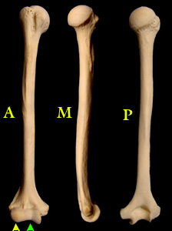
جسم العظمة: Body of Humerus:
طويل أسطوانى فى نصفه العلوى، ومنشورى فى نصفه السفلى، ويوجد على الجسم عند نهاية الثلث العلوى من الأمام والخارج حدبة مثلثة الشكل ويندغم بها وتر العضلة الدالية وتسمى الحدبة الدالية ويقابل ذلك من الجهة الداخلية حدبة مستطيلة لاندغام العضلة الغرابية العضدية0
كما يوجد بالسطح الخلفى للجسم الميزاب الحلزونى (Spiral Groove) ويمر به العصب الكعبرى والشريان العضدى الغائر0

Slide 21
الطرف السفلى: Lower end of Humerus:
وهو عريض ويتمفصل مع عظمتى الزند والكعبرة لتكوين مفصل المرفق والطرف السفلى لعظم العضد معرض للكسر كثيراً عند موضوع اتصاله بجسم العظمة كما ينتهى الطرف السفلى ببروزات ويوجد عليه تجويفات.

Slide 22
تجويفات الطرف السفلي ( مكوناته )
العقدة الداخلية.
العقدة الخارجية.
البكرة.
اللقمة.
الحفرتان الأماميتان.
الحفرة المرفقية ( من الخلف).

